Slide 1
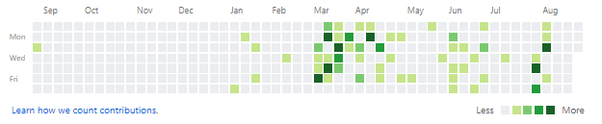

학생 및 교수자를 위한 Git/Github 수업 활용
https://hlsw.hallym.ac.kr
https://github.com/Hallym-OpenSourceSW/Hallym-OpenSourceSW.github.io

Slide 2
버전 ?
Version

Slide 3
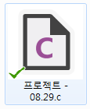
숙제에도 버전이 있지요 ?

Slide 4
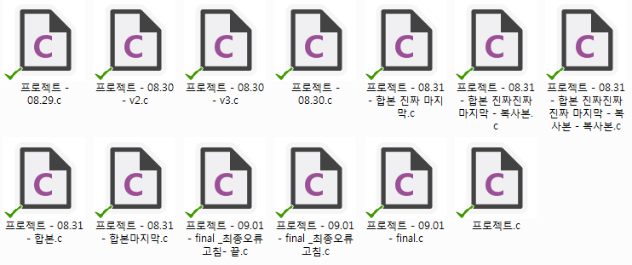
숙제에도 버전이 있지요 ?

Slide 5

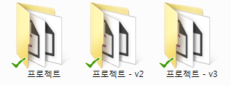
숙제에도 버전이 있지요 ?
…

Slide 6
아놔... 이것 좀 관리해주는 것 없을까?

Slide 7


아놔... 이것 좀 관리해주는 것 없을까?

Slide 8

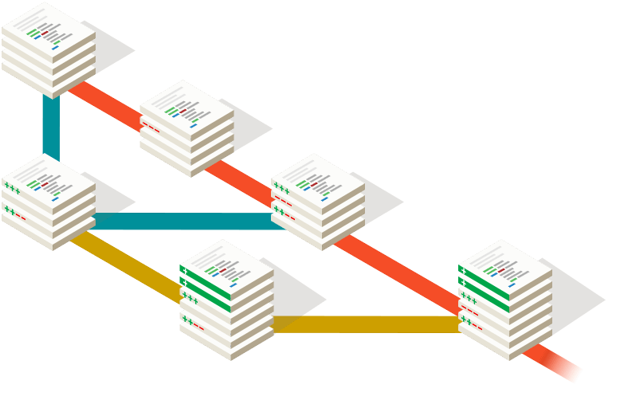


협업도 지원해줘요!

Slide 9
협업도 지원해줘요!
main()
{
foo();
poo();
}
main()
{
foo();
poo();
}
foo() { …; }
main()
{
foo();
poo();
}
foo() { …; }
poo() { …; }
main()
{
foo();
poo();
}
poo() { …; }

Slide 10

그리고 오픈소스 SW !!!
오픈하면 공짜! ㅋㅋ

Slide 11
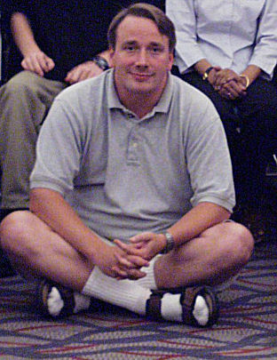
Git (깃) ?
분산 버전 제어 SW
Father of Linux

Slide 12
Git (깃) ?
분산 버전 제어 SW
Github (깃허브) ?
Git을 위한 웹 저장소(Repository)
+ 커뮤니티 협의공간

Slide 13
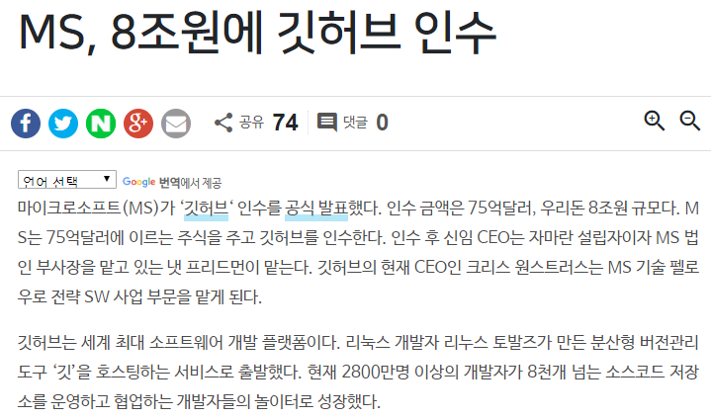

Github (깃허브) ?
Git을 위한 웹 저장소(Repository)
+ 커뮤니티 협의공간

Slide 14
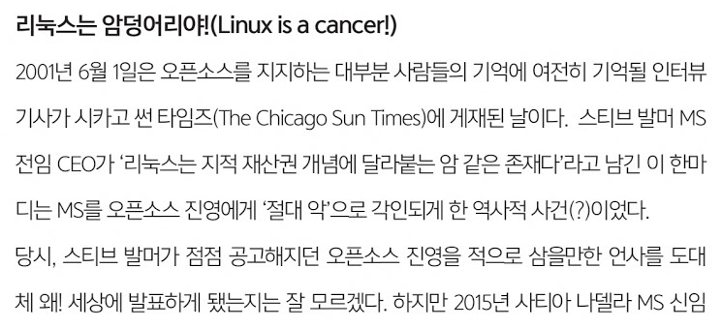
Github (깃허브) ?
Git을 위한 웹 저장소(Repository)
+ 커뮤니티 협의공간

Slide 15
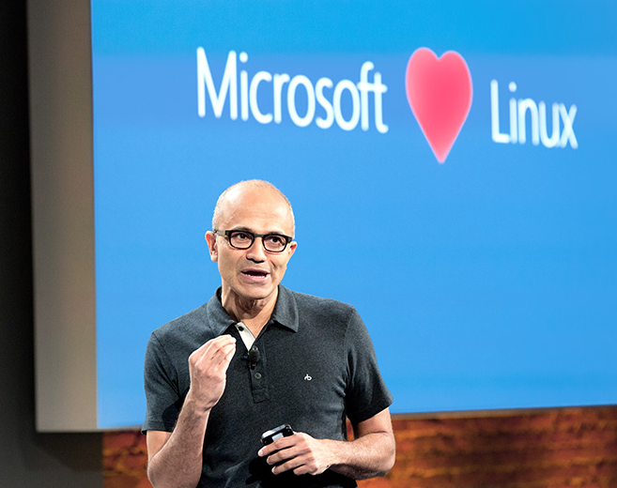
Github (깃허브) ?
Git을 위한 웹 저장소(Repository)
+ 커뮤니티 협의공간

Slide 16
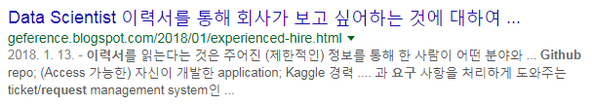
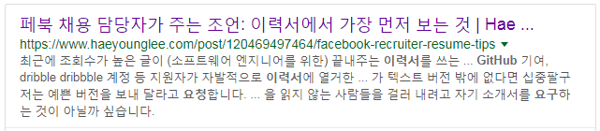
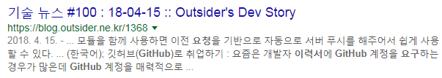

Git 과 Github
https://sujinlee.me/professional-github/

Slide 17
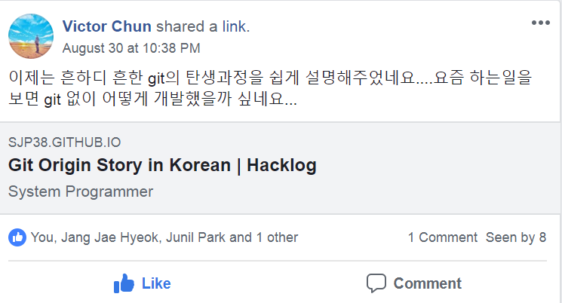

Slide 18
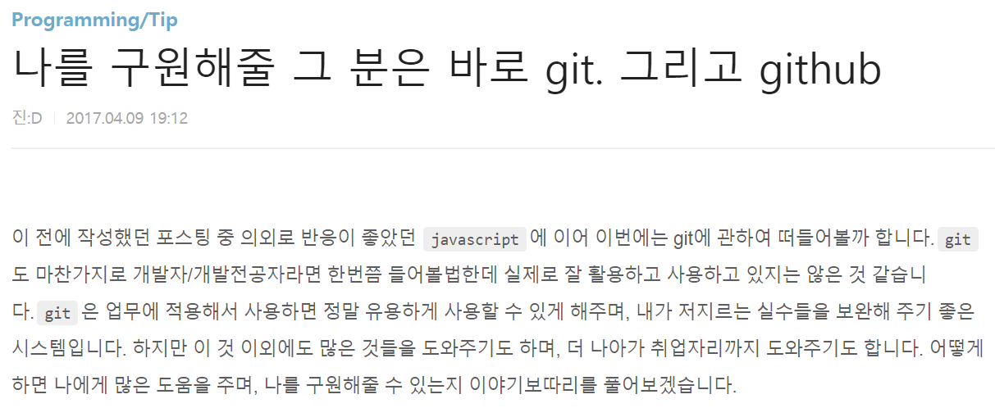
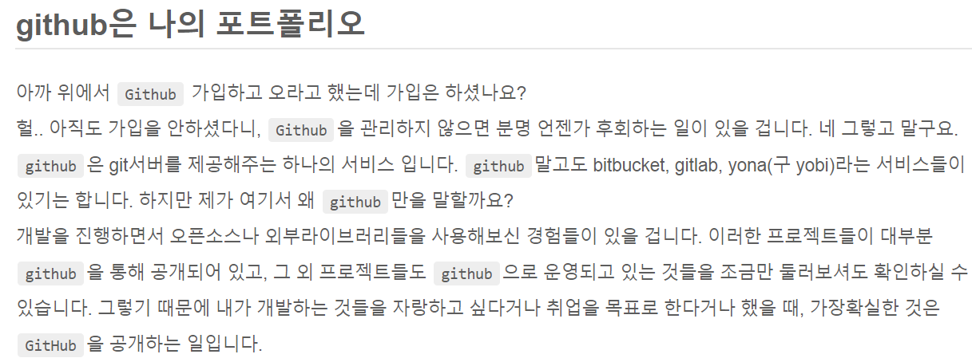
“이력서”, “포트폴리오” 로써의
Github !

Slide 19
“이력서”, “포트폴리오” 로써의
Github !
누가 “학점”을 믿을 것인가 ?
SW 엔지니어는 Code로 말한다!

Slide 20


Git 과 Github 활용 @ 프로젝트수업
소스코드 공유 & 리뷰
발표자료(PPT) 공유
Git/Github와 친숙해지기!

Slide 21
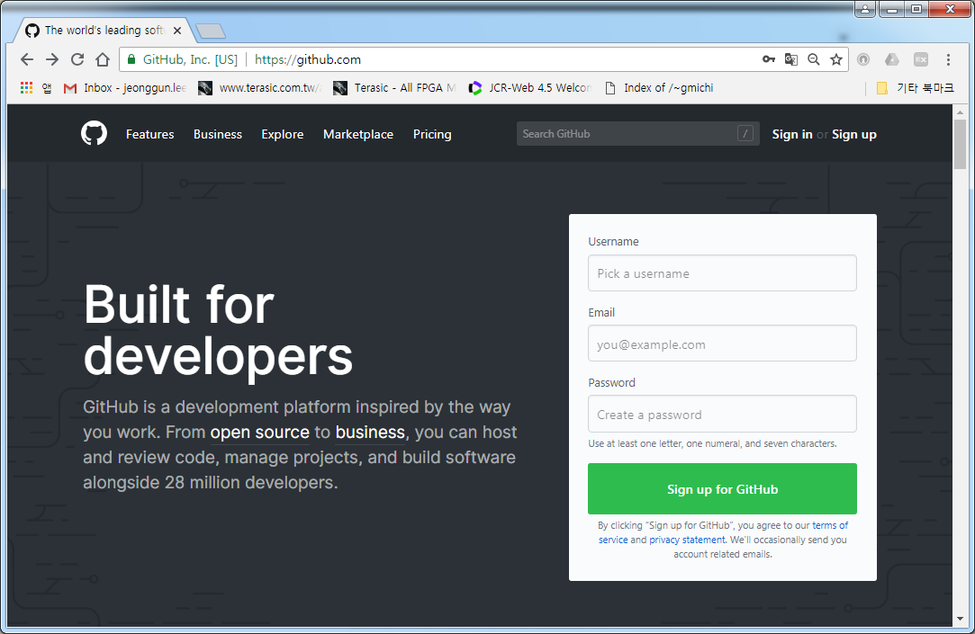
Git 과 Github 활용 @ 프로젝트수업
Github 우선 가입하기!

Slide 22
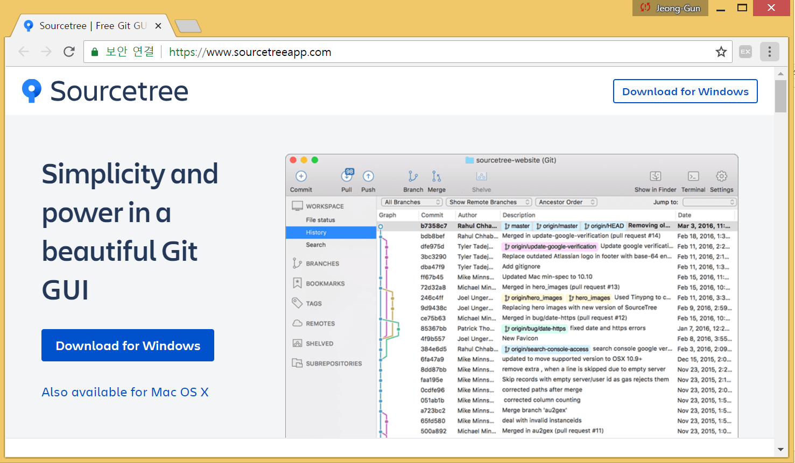
Git 과 Github 활용 @ 프로젝트수업
Sourcetree 설치하기!

Slide 23
Git 과 Github 활용 @ 프로젝트수업
Now
We are ready !
참고: https://backlog.com/git-tutorial/kr/

Slide 24

Git 과 Github 활용 @ 프로젝트수업
프로젝트 진행
WEB: Github에 hello_world 원격저장소 만들기
PC: clone : 저장소 로컬저장소로 가져오기
<코딩 및 수정하기>
add : 수정한 파일을 올릴 준비
commit : 수정사항 기술
push : Github에 수정사항 올리기

Slide 25

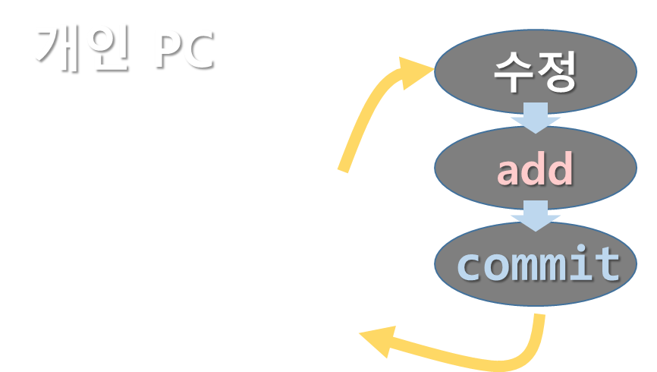
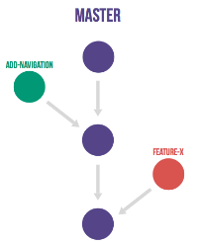
Git 과 Github 활용 @ 프로젝트수업
Github.com
1
clone
Hello_World
(원격저장소)
Hello_World
(로컬저장소)
push

Slide 26
Git 과 Github 활용 @ 프로젝트수업
2
Github.com
개인 PC
수정
clone
add
Hello_World
(원격저장소)
Hello_World
(로컬저장소)
commit
push

Slide 27
Git 과 Github 활용 @ 프로젝트수업
Github.com
개인 PC
수정
clone
add
3
Hello_World
(원격저장소)
Hello_World
(로컬저장소)
commit
push

Slide 28
Git 과 Github 활용 @ 프로젝트수업
Github.com
개인 PC
수정
clone
add
Hello_World
(원격저장소)
Hello_World
(로컬저장소)
4
commit
push

Slide 29
Git 과 Github 활용 @ 프로젝트수업
Github.com
clone
Hello_World
(원격저장소)
Hello_World
(로컬저장소)
push
5

Slide 30
Git 과 Github 활용 @ 프로젝트수업
발표자료 올리기 !
교수: 수업 저장소 만들기 + 실라부스
교수: 팀별 프로젝트 디렉토리 만들기
학생: Fork → 자기자료로 업데이트
학생: 업데이트 자료 Pull Request
교수: 자료 Merge

Slide 31


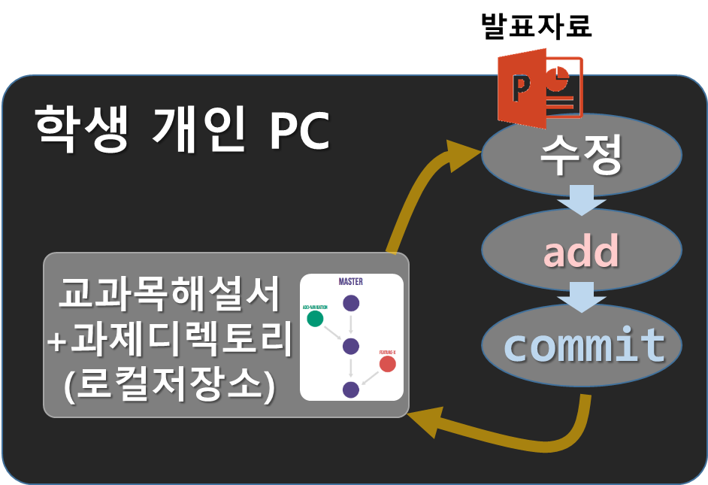
Git 과 Github 활용 @ 프로젝트수업
교수
Github.com
교과목해설서
+과제디렉토리
(원격저장소)
merge
1
fork
pull
request
clone/pull
교과목해설서
+과제디렉토리
(원격저장소)
push
학생
Github.com

Slide 32
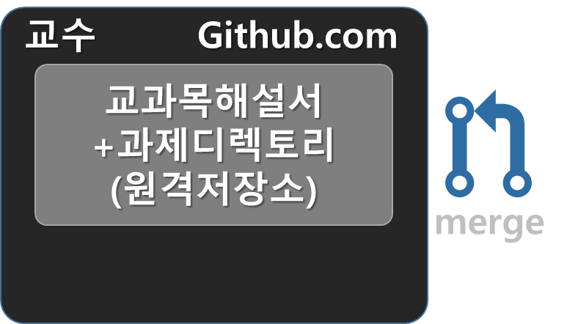

Git 과 Github 활용 @ 프로젝트수업
발표자료
fork
학생 개인 PC
pull
request
수정
2
add
clone/pull
교과목해설서
+과제디렉토리
(원격저장소)
교과목해설서
+과제디렉토리
(로컬저장소)
commit
push
학생
Github.com

Slide 33
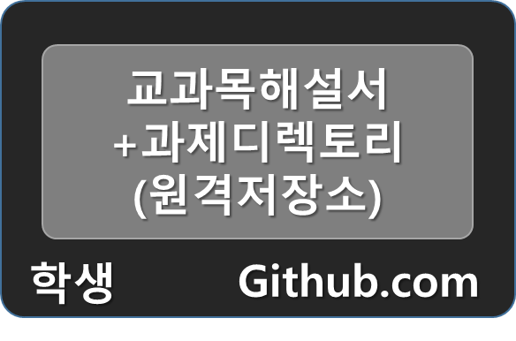
Git 과 Github 활용 @ 프로젝트수업
발표자료
3
fork
학생 개인 PC
pull
request
수정
add
clone/pull
교과목해설서
+과제디렉토리
(로컬저장소)
commit
push

Slide 34
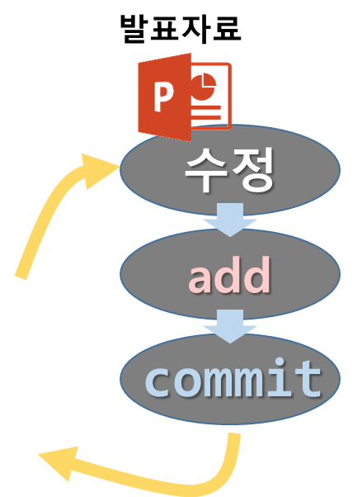
Git 과 Github 활용 @ 프로젝트수업
fork
학생 개인 PC
pull
request
clone/pull
교과목해설서
+과제디렉토리
(원격저장소)
교과목해설서
+과제디렉토리
(로컬저장소)
push
학생
Github.com
4

Slide 35
Git 과 Github 활용 @ 프로젝트수업
교수
Github.com
교과목해설서
+과제디렉토리
(원격저장소)
merge
fork
5
pull
request
clone/pull
교과목해설서
+과제디렉토리
(원격저장소)
push
학생
Github.com

Slide 36

Git 과 Github 활용 @ 프로젝트수업
교수
Github.com
교과목해설서
+과제디렉토리
(원격저장소)
6
merge
fork
pull
request
clone/pull
push

Slide 37




참고 자료
http://olc.kr/course/course_online_view.jsp?id=10160#self
Git과 Github 입문
https://nextstep.camp/courses/-L6-ES5-WFWp9mKmOhE-
https://backlog.com/git-tutorial/kr/
오픈소스 Linux 실무
By 김동회 교수님
1학년 2학기
오픈소스 SW의 이해
By 조효진 교수님
2학년 2학기

Slide 38
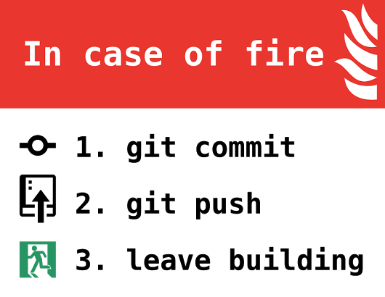
회사에서 일하다 불이나면!

Slide 39
오픈소스 Linux 실무
By 김동회 교수님
1학년 2학기
오픈소스 SW의 이해
By 조효진 교수님
2학년 2학기
오픈소스 SW 개발도구
활용
2019년부터, 3학년 2학기
교과목 프로젝트
및 캡스톤교과목에서 Git/Github활용

